Slide 1
제 13 장
JSP 액션 태그

Slide 2


액션 태그의 유형
XML 스타일의 태그로 기술
  특정한 동작 기능을 수행
    <jsp:태그키워드 태그속성="태그값" />
    <jsp:include page="sub.jsp" />
액션 태그에서 매개변수 지정
  시작 태그 <jsp:태그키워드 … >와 종료 태그 </jsp:태그키워드> 사이에 <jsp:param … />과 같은 param 태그를 기술
    <jsp:태그키워드 태그속성="태그값" >
    매개변수 지정과 같은 다른 내용
    </jsp:태그키워드>
    <jsp:include page="includesub.jsp" >
    <jsp:param name="weeks" value="52" />
    </jsp:include>

Slide 3



액션 태그 종류
태그 종류 | 태그 형식 | 사용 용도
include param | <jsp:include page=”test.jsp” /> <jsp:include page=”test.jsp” > <jsp:param name=”id” value=”hong” /> </jsp:include> | 현재 JSP 페이지에서 다른 페이지를 포함
forward Param | <jsp:forward page=”test.jsp” /> <jsp:forward page=”test.jsp” > <jsp:param name=”id” value=”hong” /> </jsp:forward> | 현재 JSP 페이지의 제어를 다른 페이지에 전달
plugin | <jsp:plugin type=”applet” code=”test” /> | 자바 애플릿 등을 플러그인
useBean | <jsp:useBean id=”login” class=”LoginBean” /> | 자바 빈즈를 사용
setProperty | <jsp:setProperty name=”login” property=”pass” /> | 자바 빈즈의 속성을 지정하는 메소드를 호출
getProperty | <jsp:getProperty name=”login” property=”pass” /> | 자바 빈즈의 속성을 반환하는 메소드를 호출

Slide 4
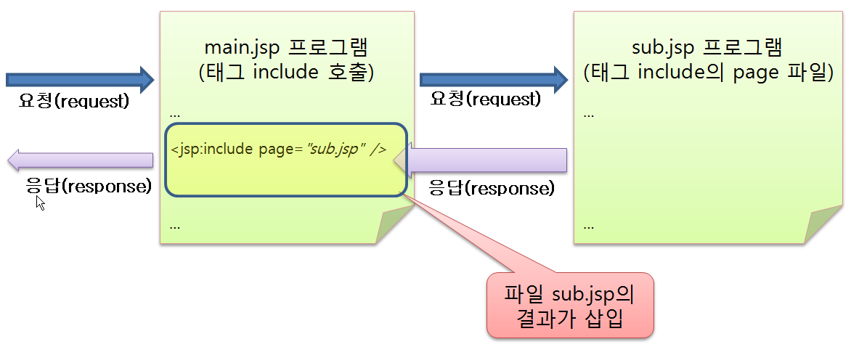

액션 태그 include
속성 page
  액션 태그 include는 현재의 JSP 페이지에서 기술된 다른 JSP 페이지를 호출하여 그 결과를 include 태그의 위치에 삽입시키는 역할을 수행
  태그 include에서 속성 page에 삽입할 파일이름을 기술
    <jsp:include page="sub.jsp" />

Slide 5
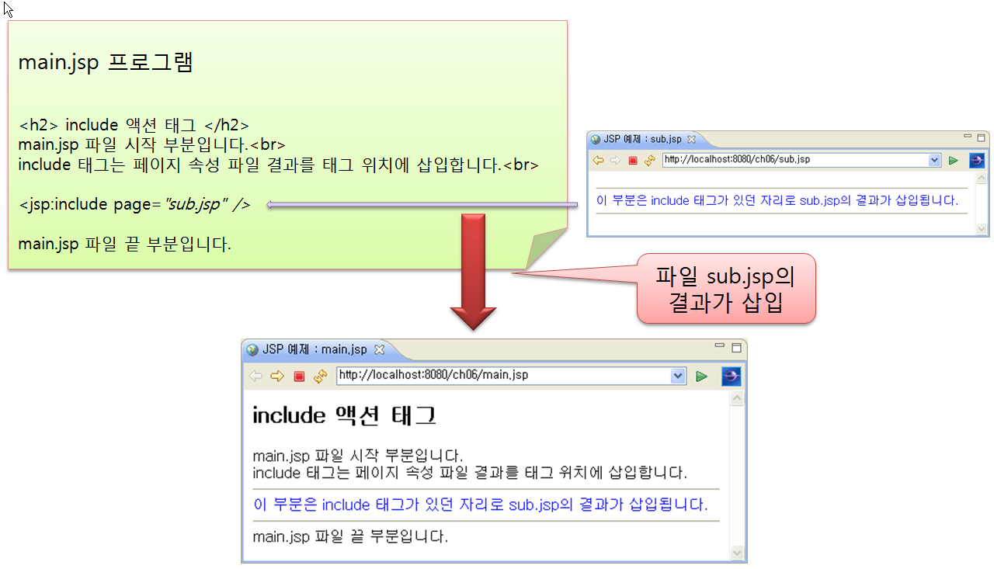
예제
main.jsp, sub.jsp

Slide 6

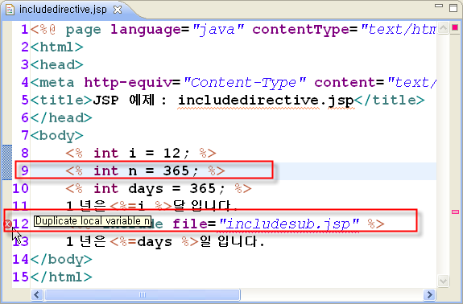
지시자 include
소스의 삽입
변수의 선언이 중복 오류가 발생
  지시자 include가 있는 페이지 includedirective.jsp에 변수 i와 n이 선언되었다고 가정
    <% int i = 12; %>
    <% int n = 365; %>
    <%@ include file="includesub.jsp" %>
  소스가 삽입되는 페이지 includesub.jsp
    <% int n = 52; %>

Slide 7

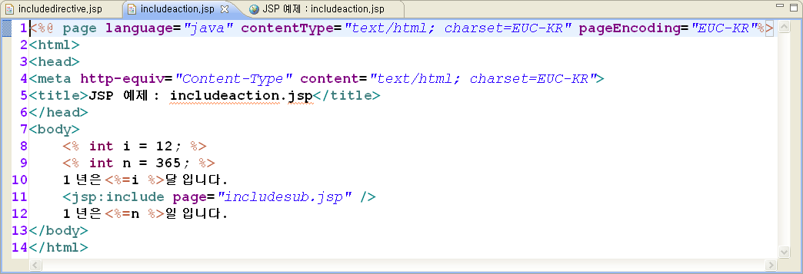
액션 태그 include
결과의 삽입
  지시자 include와 다르게 액션 태그 include를 이용했을 경우는 결과값이 포함되기 때문에 이러한 지역변수 중복 선언의 문제가 발생하지 않음
액션 태그 <jsp:include … />
  내장 객체 pageContext의 메소드 include()와 같은 기능
    <% pageContext.include("includesub.jsp"); %>
    <jsp:include page="includesub.jsp" />

Slide 8
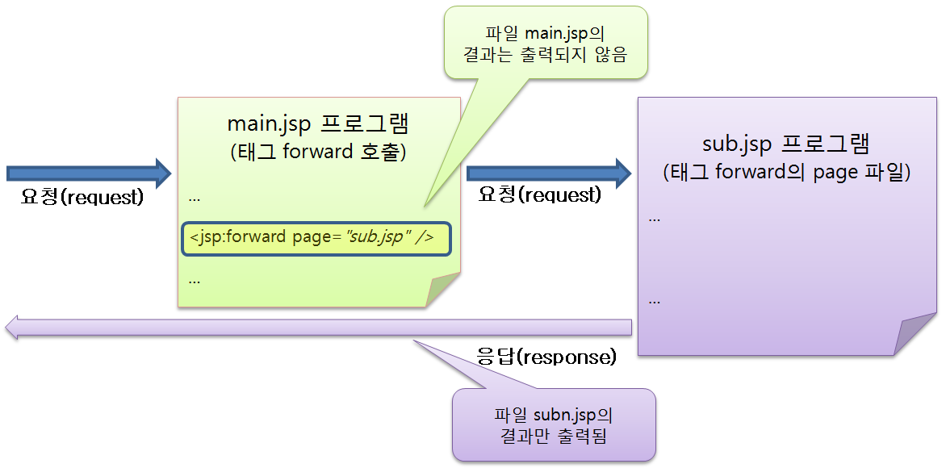
액션 태그 forward
속성 page
  속성 page에 지정한 JSP 페이지 또는 파일을 호출하는 기능
    <jsp:forward page="forwardsub.jsp" />
  forward 태그가 있는 현재 페이지의 작업은 모두 중지 되고,
  이전에 출력한 버퍼링 내용도 모두 사라지게 되어 출력이 되지 않으며
  모든 제어가 page에 지정한 파일로 이동

Slide 9
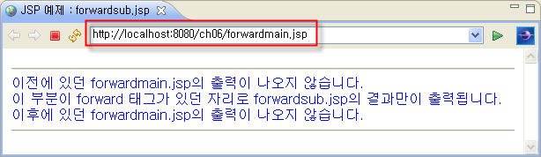
태그 forward와 include의 차이
태그 include
  page 속성에 지정된 페이지의 처리가 끝나면 다시 현재 페이지로 돌아와 처리를 진행
태그 forward
  page 속성에 지정된 페이지로 제어가 넘어가면 다시 현재 페이지로 다시 돌아오지 않고 이동된 페이지에서 실행을 종료

Slide 10
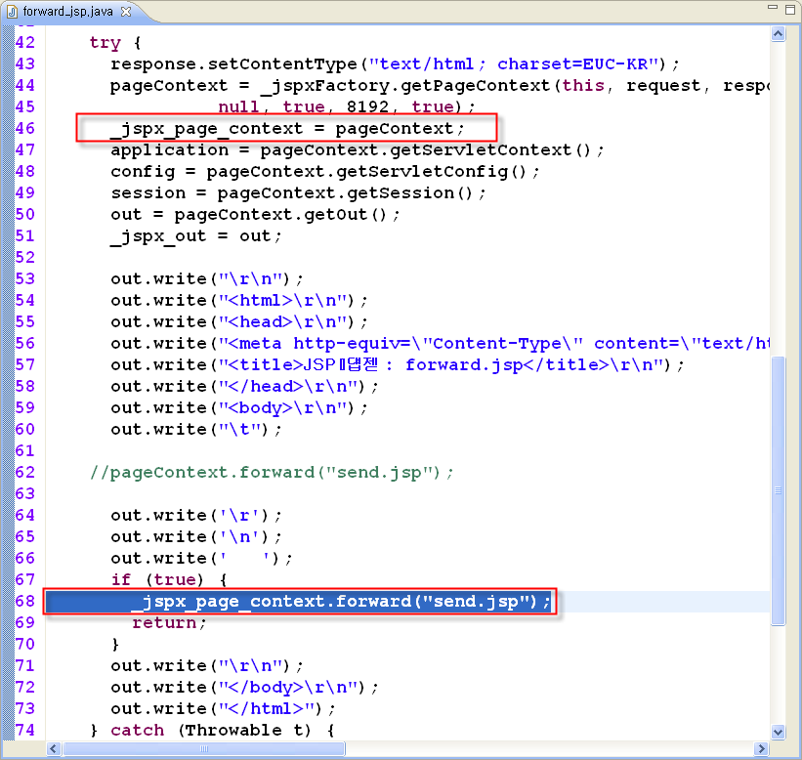

pageContex.forward()
액션 태그 forward
  실제 JSP 서블릿 소스에서 내장 객체 pageContext의 메소드 forward()로 대체
  pageContex.forward() 같은 기능을 수행
    <% pageContext.forward("send.jsp"); %>
    <jsp:forward page="send.jsp" />

Slide 11
액션 태그 param
태그 param
  태그 <jsp:include … >와 <jsp:forward … >와 함께 사용
  page에 지정된 페이지로 필요한 파라미터의 이름(name)과 값(value)을 전송하는 역할을 수행
    태그 param은 속성 name과 value를 제공
    <jsp:include page="loginhandle.jsp" >
    <jsp:param name="userid" value="guest" />
    <jsp:param name="passwd" value="anonymous" />
    </jsp:include>

Slide 12

태그 include에서 param 태그 이용
태그 include에서 지정한 인자의 전송
  <jsp:include page="loginhandle.jsp" >
  <jsp:param name="userid" value="guest" />
  <jsp:param name="passwd" value="anonymous" />
  </jsp:include>
  <%
  if (userid.equals("")) {
  %>
  <jsp:include page="loginhandle.jsp" >
  <jsp:param name="userid" value="guest" />
  <jsp:param name="passwd" value="anonymous" />
  </jsp:include>
  <%
  } else {
  %>
  <jsp:include page="loginhandle.jsp" />
  <%
  }
  %>

Slide 13
태그 forward에서 param 태그 이용
태그 forward에서 지정한 인자의 전송
  <jsp:forward page="forwardloginhandle.jsp" >
  <jsp:param name="snum" value="2010-3459" />
  </jsp:forward>
    <%
    if ( userid == null && passwd == null ) {
    %>
    <jsp:forward page="forwardloginhandle.jsp" />
    <%
    } else {
    %>
    <jsp:forward page="forwardloginhandle.jsp" >
    <jsp:param name="snum" value="2010-3459" />
    </jsp:forward>
    <%
    }
    %>

Slide 14
액션 태그 plugin
plugin
  웹브라우저에서 자바 빈즈 또는 애플릿을 플러그인하여 실행하는 태그
  태그 plugin은 각기 다른 웹 브라우저에서 인식할 수 있도록 마이크로소프트 사의 IE 경우일 때는 OBJECT 태그로 만들어 주며, 넷스케이프 사의 경우, EMBED 형태의 태그로 만들어 줌
  <jsp:plugin
  type = "bean | applet"
  code = "objectCode"
  codebase ="objectCodebase"
  align="alignment“
  width = "width"
  nspluginurl = "url"
  iepluginurl = "url“ >
  <jsp:params name="paramName" value="paramValue" />
  <jsp:fallback> arbitrary_text </jsp:fallback> >
  </jsp:plugin>

